Slide 1

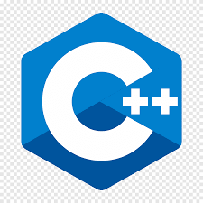
Programação Procedural
C e C++

Slide 2

Orientação a Objetos
Java

Slide 3


Funcional
Lisp e Haskell

Slide 4

Lógico
Prolog

